Slide 1
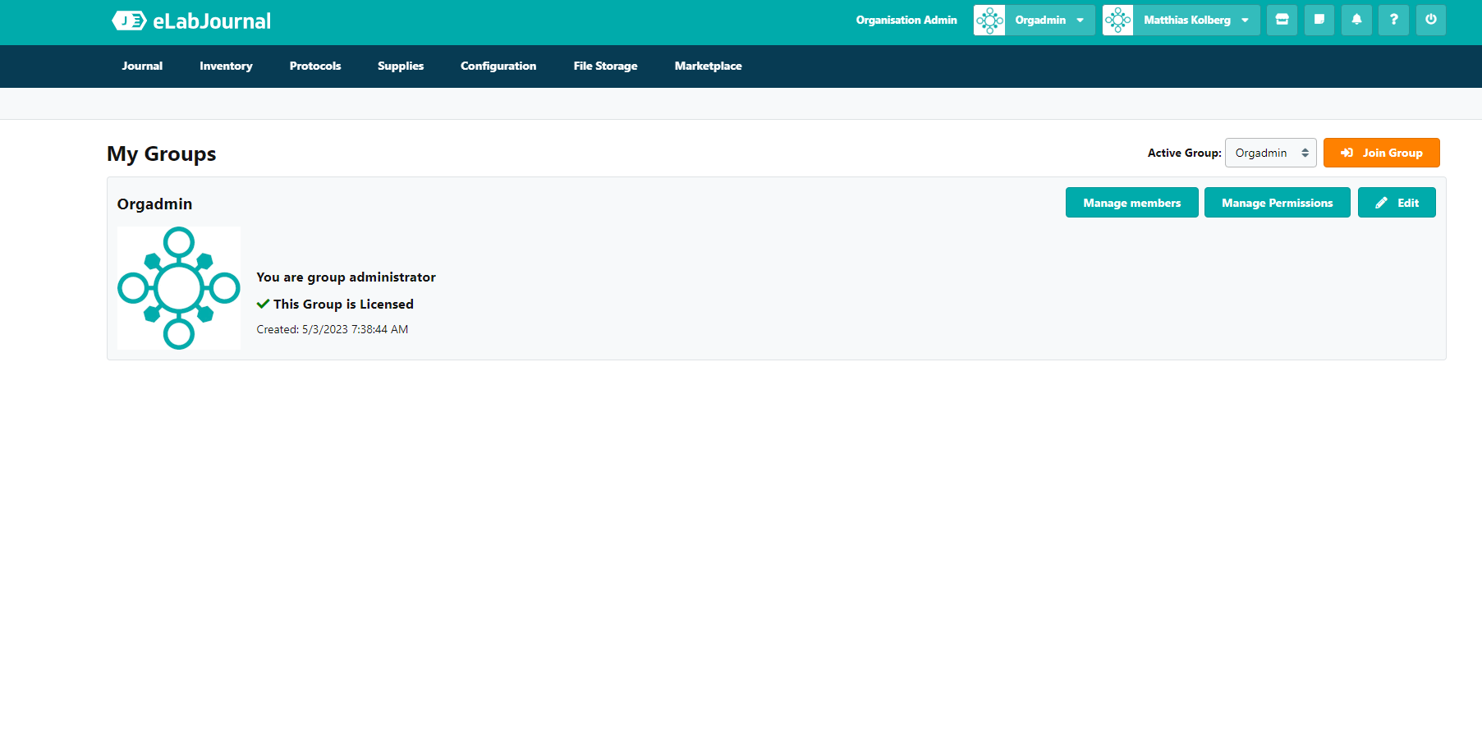
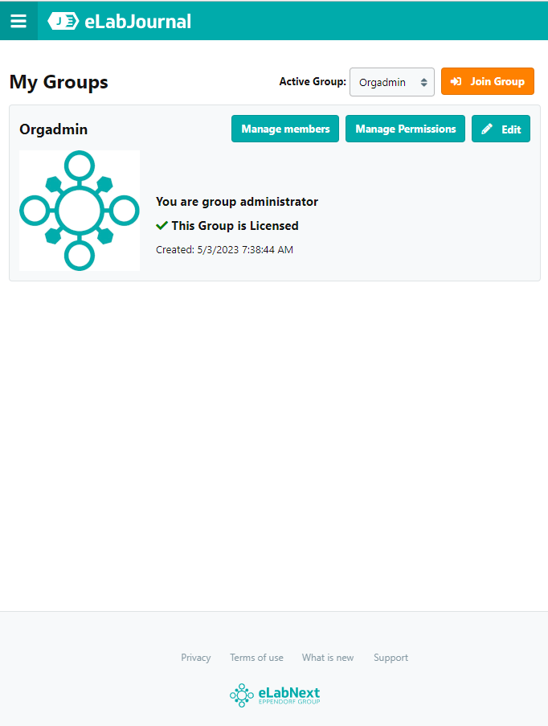
Elektronisk forskningslogg Electronic lab notebook (ELN)
Matthias Kolberg
Forskningsavdelingen
Direktørens stab, FIU

Slide 2
ELN - Elektronisk labnotatbok Elektronisk forskningslogg
Åpnet for alle forskere i HSØ
Regional anskaffet, bestilles i tilgangsportalen BAT
Både til anonyme data og pseudonyme data med kodeliste i egnet system for sensitive data som f.eks. Medinsight
UiO har opsjon på samme løsning

Slide 3
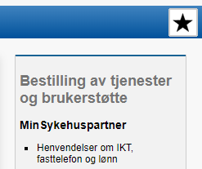
Hvordan ta i bruk
Informasjon og brukerveiledninger ligger i Forskningsportalen
Tilgang til Forskningsportalen, og tilgang til ELN bestilles i fra OUS intranett Min Sykehuspartner/BAT
Pålogging fra hvilken som helst PC
Forskernett, UiO, privat Mac, nettbrett eller mobil
https://hso.elabjournal.com/
Tofaktor autentisering via Autheticator app som må lastes ned på mobiltelefon

Slide 4
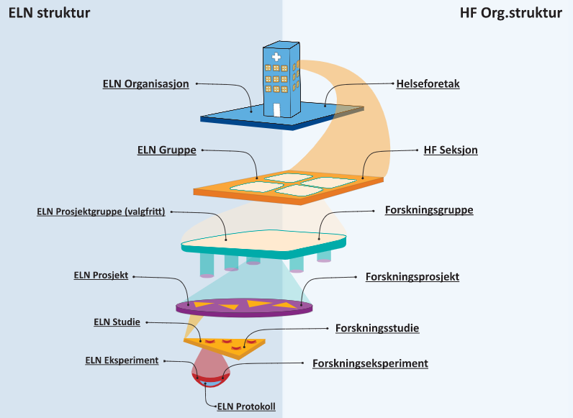
Organisering og brukernivåer
Sykehuspartner
Henrik K. Dahl
OUS
Matthias Kolberg
N4
Seksjonsledere
N5
Gruppe-/
Prosjekt-
gruppeledere
Project Group
Sluttbrukere

Slide 5
Forhåndsdefinerte seksjoner
AKU
AKU GENERELL INTENSIV 1 RH
AKU GENERELL INTENSIV, ULLEVÅL
AKU SEKSJON FOR ANESTESI OG INTENSIVMEDISIN, RADIUMHOSPITALE
AKU SEKSJON FOR ANESTESI OG INTENSIVMEDISIN, RIKSHOSPITALET
AKU SEKSJON FOR ANESTESI OG INTENSIVMEDISIN, ULLEVÅL
AKU SEKSJON FOR FORSKNING OG UTVIKLING
AKU SEKSJON FOR TRAUMATOLOGI
BAR
BAR PFI Pediatrisk forskningsinstitutt
HLK
HLK IEMF LABORATORIESEKSJONEN
HLK IKF KIRURGISK FORSKNING SEKSJON
KIT
KIT SEKSJON FOR INDREMEDISINSK FORSKNING
KLM
KLM MIK SEKSJON FOR FORSKNING
KRE
KRE SEKSJON FOR KJERNEFASILITETER
KRE SEKSJON FOR KREFTGENETIKK
KRE SEKSJON FOR KREFTIMMUNOLOGI
KRE SEKSJON FOR MOLEKYLÆR CELLEBIOLOGI
KRE SEKSJON FOR MOLEKYLÆR ONKOLOGI
KRE SEKSJON FOR STRÅLINGSBIOLOGI
KRE SEKSJON FOR TUMORBIOLOGI
NVR
NVR NEVROLOGISK AVDELING
NVR FORSKNING OG UTVIKLING
NVR NEVROKIRURGISK AVDELING

Slide 6
Inviterer medlemmer, eller aksepterer forespørsler
Tildeler roller
Gruppeadministrator (delegert ansvar)
Prosjektgruppeadministrator
Sluttbruker
Det er mulig å definere flere roller (opprette, lese, skriverettigheter)
Det er mulig å endre navn på seksjonen

Slide 7
Webinar
Opptak av brukerwebinar er tilgjengelig i Forskningsportalen
Sykehuspartner planlegger nye brukerwebinarer i juni og/eller august

